Slide 1
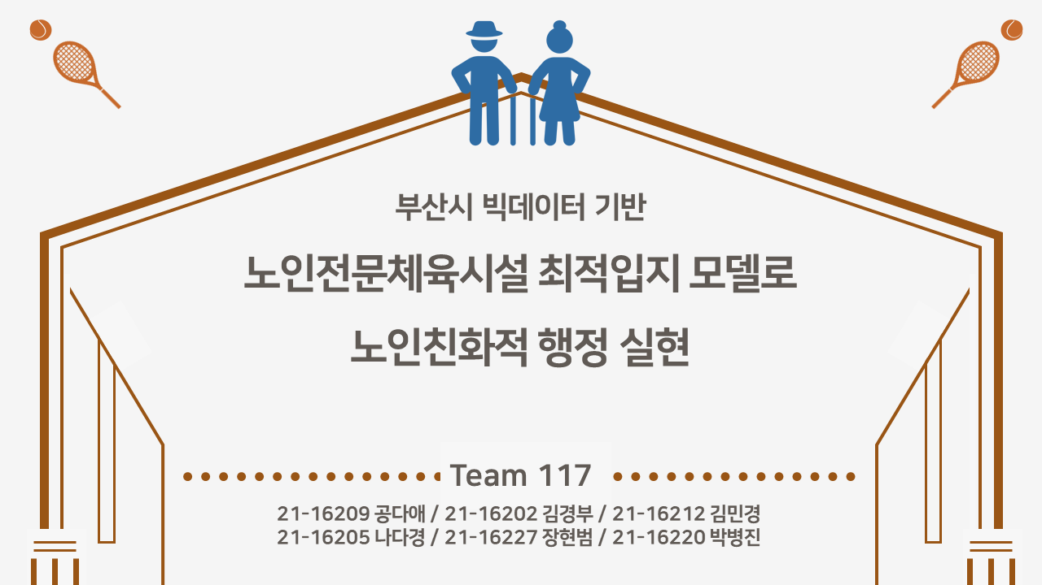

Slide 2
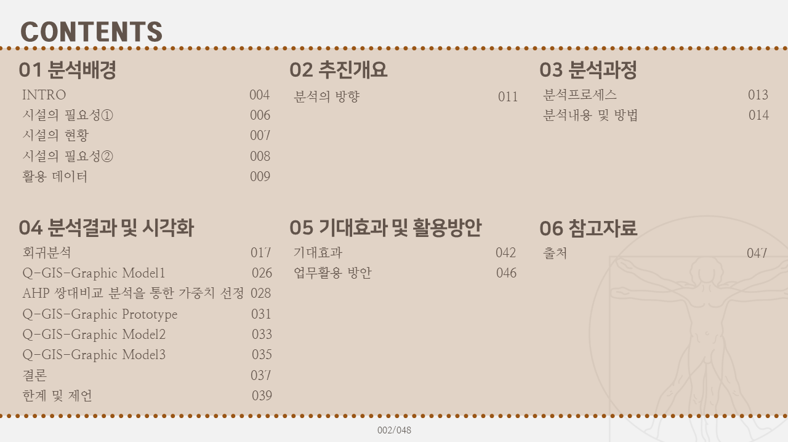

Slide 3
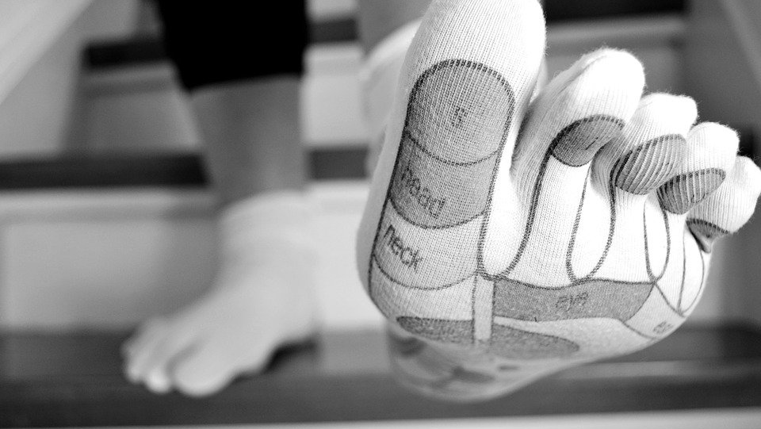
01 분석배경
(c) Pixabay

Slide 4
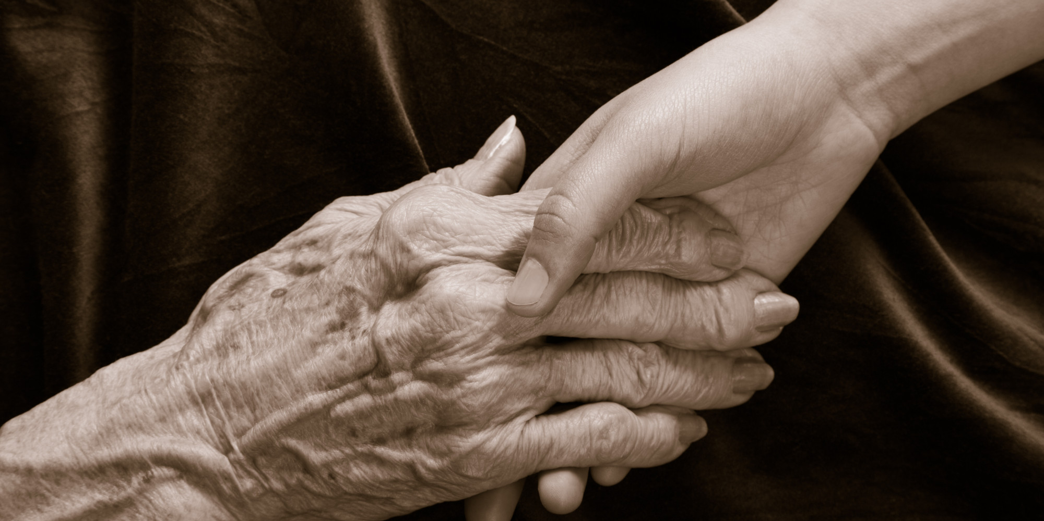


여러분이 생각하는 초고령사회 는 무엇인가요?
004/048
(c) David Sucsy

Slide 5
2021년 6월 기준,
부산 19.8%로 초고령 사회를 앞두다.
부산시 인구 3,364,358명
고령자 인구 666,644명
부산
전국
*출처: 통계청
005/048

Slide 6
노인전문체육시설
시설의 필요성①
고령층 일자리 고용률
고령층의 규칙적인 체육활동
출처: 한국노인개발원
출처: 통계청
006/048

Slide 7
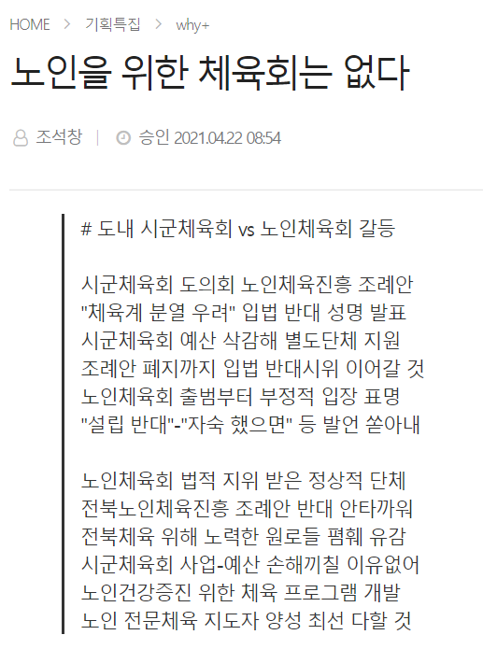
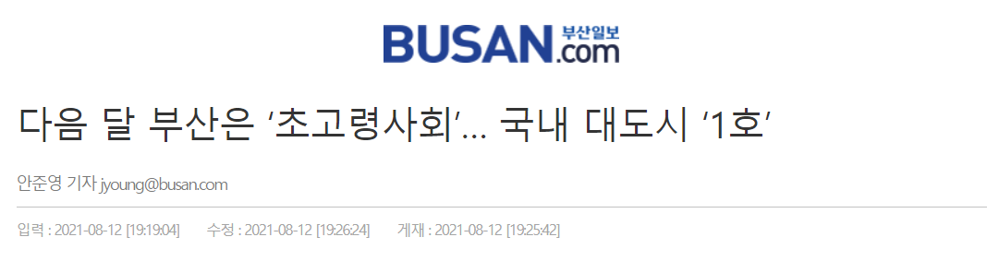
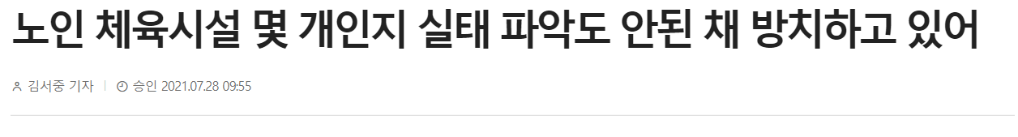
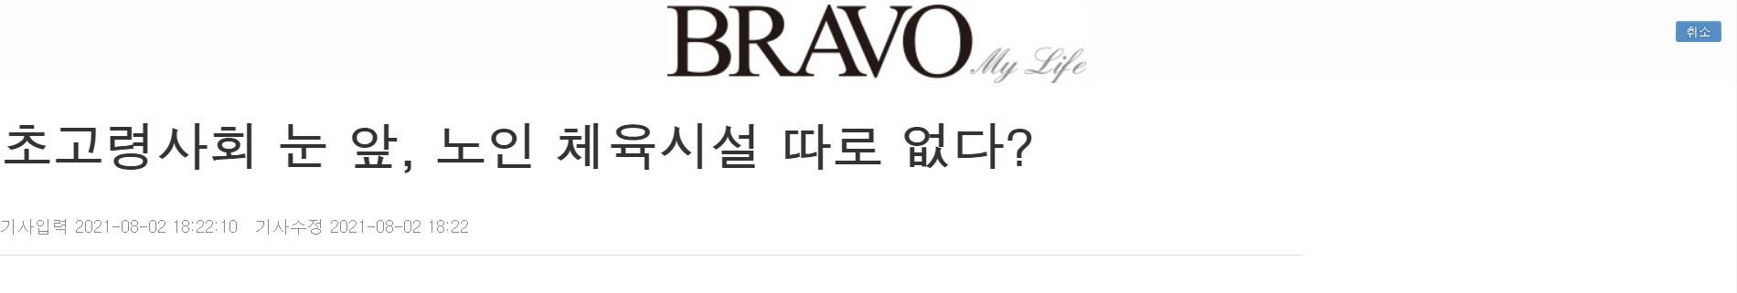
노인전문체육시설
시설의 현황
현재 전국적으로 노인을 위한 체육시설이 없는 상황
007/048

Slide 8
노인전문체육시설
시설의 필요성②
「저출산고령사회기본법」
-제11조(고용과 소득보장)
① 국가 및 지방자치단체는 일할 의욕과 근로능력이 있는 고령자가 최대한 일할 수 있는 환 경을 조성하여야 한다.
② 국가 및 지방자치단체는 연금제도 등 노후소득보장체계를 구축하고 노인에게 적합한 일 자리를 창출하는 등 국민이 경제적으로 안정된 노후생활을 할 수 있도록 필요한 조치를 강 구하여야 한다.
-제14조(여가･문화 및 사회활동의 장려)
① 국가 및 지방자치단체는 노후의 여가와 문화 활동을 장려하고 이를 위한 기반을 조성하 여야 한다.
② 국가 및 지방자치단체는 자원봉사 등 노인의 사회활동 참여를 촉진하는 사회적 기반을 조성하여야 한다.
근거법에 의거한 노인을 위한 ‘노인 전문 체육시설’이 필요합니다.
008/048

Slide 9
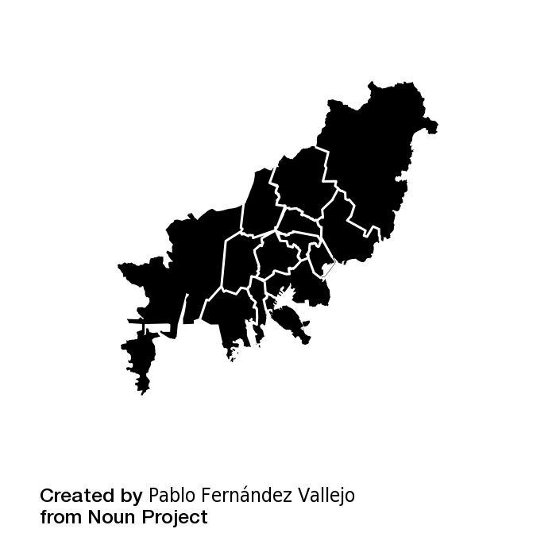

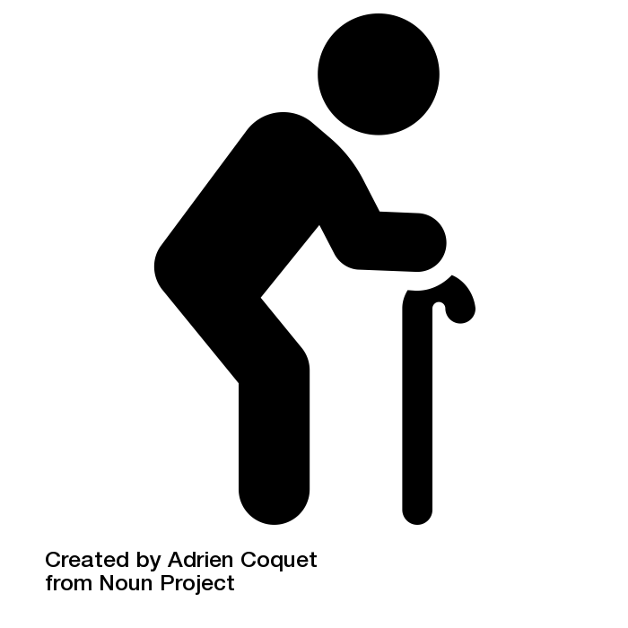

노인전문체육시설
활용 데이터
부산시 시설 데이터
인구 데이터
노인 시설 위치 데이터
사회조사 데이터
- 공공 체육시설
- 동 별 병원 위치
- 공공기관 위치
- 동 별 상권 위치
- 도시 공원 위치 데이터
- GIS 변환
-부산시 구별 노인 인구 데이터
-전체 인구 대비 노인 인구수를 확인하여 고령화 지수를 확인
-노인 복지 시설 데이터( 노인교육시설, 노인교육시설, 경로당 등)
-GIS 변환 필요
-연령별 ‘복지’ 만적도 데이터
-60세 이상 ‘복지’ 관련 서비스 수요 요구
009/048

Slide 10
02 추진개요
(c) Pixabay

Slide 11
노인전문체육시설
분석의 방향
[ 분석 방향 ]
선행 연구로부터 공공 기관 입지 결정 과정에 영향을 미치는 주요 요인을 선정
[ 분석 방법 ]
노인 시설의 수에 영향을 미치는 인자들에 대한 다중 선형 회귀분석으로 인자를 도출,
AHP로 부여한 가중치를 변수를 병합,
Q-GIS를 활용한 최종입지 선정 및 시각화
[ 분석 목표 ]
현재 공공 체육 시설과 예측 모델로 선정된 입지와 비교를 통해 최적화된 노인전문체육 시설 입지 선정
[분석 도구]
Q-GIS, Excel, Python, R
011/048

Slide 12
03 분석과정
(c) Pixabay

Slide 13
분석 프로세스
분석기획
데이터 수집
분석 및 모델링
분석 활용
결과 제공
부산시 시설
데이터
(부산시)
노인시설에
영향을 미치는
인자 확인
총 인구
데이터 수집
노인 특성을
고려한
최적 입지 선정
공공기관
인구 데이터
(통계청)
공공기관
위치 비교 후,
최적 위치 선정
인자들을 통한
회귀분석 진행
버스정류장
정제 및 통일
체육시설
노인 시설
위치 데이터(부산시)
분석단위로 통합
Q-GIS에
격자로 나눠
가중치를
고려한 단계
구분 후
입지 선정
도시공원
부산시 동·별 단위
시설 종류별
병원
사회조사
데이터(통계청)
상권
범례
데이터(출처)
Activity
인자
Activity(데이터셋)
Activity(패턴/현황 도출)
활용분야
013/048

Slide 14
분석 내용 및 방법
AHP분석을 통한 가중치 선정
AHP(Analytic Hierarchy Process)?
-상충되는 복수 기준이 존재하는 다기준 의사결정(Multi-criteria Decision Making; MCDM)의 한 종류
-복잡한 문제를 계층화하고 쌍 별 비교함으로 요인들의 중요도 도출, 의사결정을 진행해 정략적, 정성적 정보도 비교를 할 수 있음
-일관성 검증으로 신뢰도를 높이며, 그룹 의사 결정이 가능한 것이 장점
AHP 의사 결정 절차
1단계
의사결정 요소 간 관계 분석, 의사결정 계층구조 구축
2단계
요소 간 1:1 쌍별 비교된 요소들 간 상대적 가중치 계산
3단계
고유치 방법을 이용 비교된 요소 간 상대적 가중치 계산
4단계
일관성 검증
014/048

Slide 15

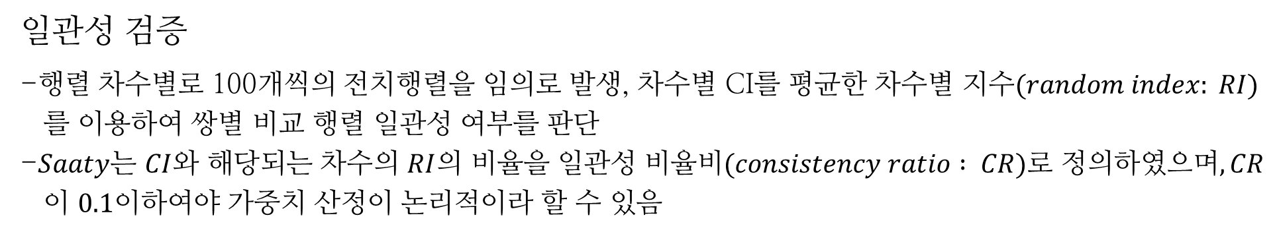
분석 내용 및 방법
AHP 가중치 설정과 일관성 검증
일관성 검증
-행렬 차수별로 100개씩의 전치행렬을 임의로 발생, 차수별 CI를 평균한 차수별 지수$(random index: RI)$를 이용하여 쌍별 비교 행렬 일관성 여부를 판단
-$Saaty$는 $CI$와 해당되는 차수의 $RI$의 비율을 일관성 비율비$(consistency ratio : CR)$로 정의하였으며$, CR$이 $0.1$이하여야 가중치 산정이 논리적이라 할 수 있음
최적 입지 선정을 위해 회귀분석으로 선정된 변수에 “상대적 가중치”도입해 객관성 부여
015/048

Slide 16
04 분석결과 및 시각화
(c) Pixabay

Slide 17
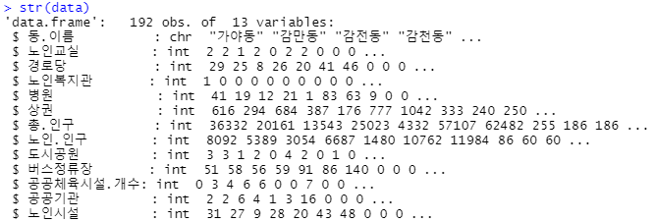
4-1-1. 회귀 분석
총 13개의 변수와 192개의 행으로 분석 진행
[ 데이터의 타입 ]
동 이름: character 타입
나머지 : integer 타입
노인교실, 경로당, 노인복지관을 합한 column
017/048

Slide 18
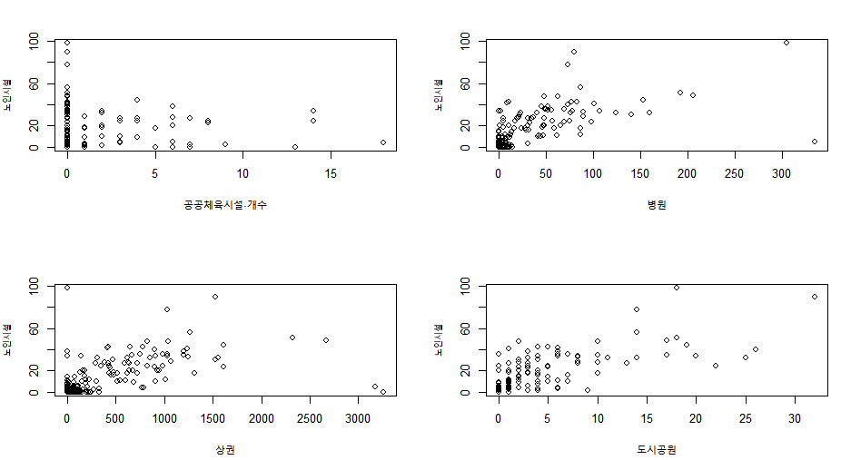
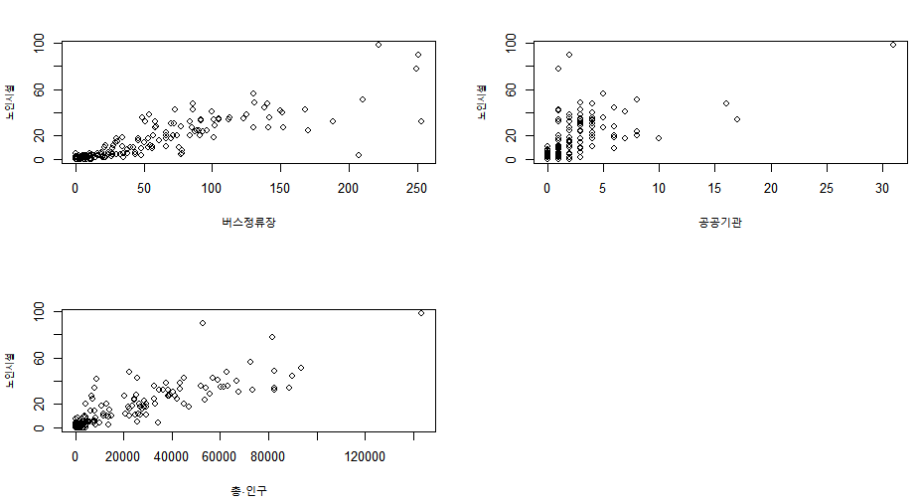
4-1-1. 회귀 분석
노인시설-변수들 과의 연관성을 보기 위한 Plot
Plot을 보면 ‘선형적 관계’를 보임
018/048

Slide 19
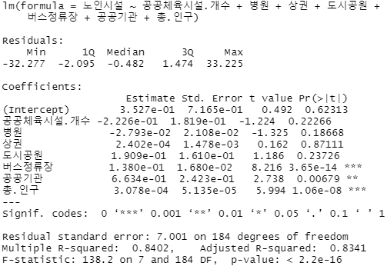
4-1-2. Model Fitting
[ Model 1 ]
-종속변수 : 노인시설
-독립변수 : 공공체육시설, 병원, 상권, 도시공원, 버스정류장, 공공기관, 인구
$$Y$$
$= 3.487e−01 + −2.226e−01∗공공체육시설 + −2.793e−02∗병원 + 2.402e−04∗상권 + 1.909e−01∗도시공원 + 1.380e−01∗버스정류장 + 6.634e−01∗공공기관 + 3.078e−04∗총인구 + ε$
019/048

Slide 20
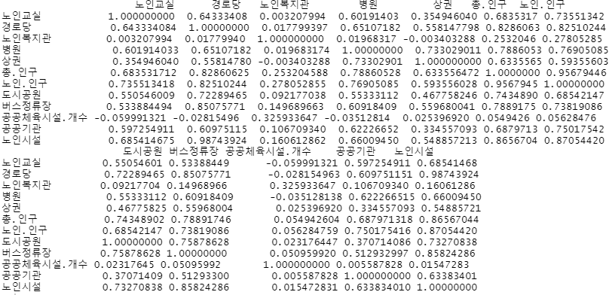
4-1-3. Model Selection
변수 간 상관성을 보기 위해 ‘상관 분석’ 진행
-대부분의 변수는 노인시설과 유의한 상관 관계를 보임
-공공체육시설은 다른 변수보다
상관성이 떨어짐
020/048

Slide 21
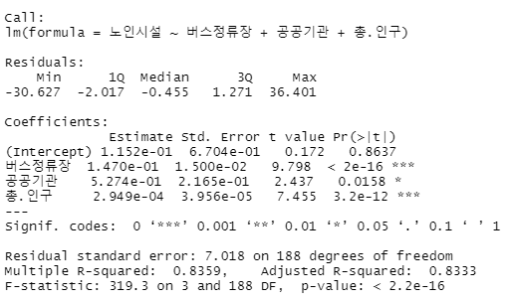
4-1-3. Model Selection
[ Model 2 ]
버스정류장, 공공기관, 총인구를 독립 변수로 선택
R squared : 0.8359 → 검정력 83.59%
Adjusted R-squared : 0.8333
┕ 적절한 모델로 볼 수 있음
유의 확률 2.2e-16
유의수준 0.05보다 작기 때문에 유의함
회귀식이 종속변수를 잘 설명, 유의함
021/048

Slide 22
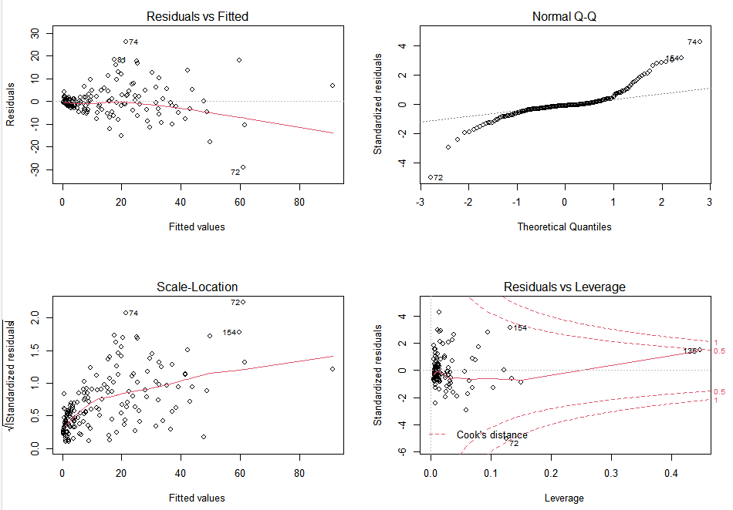
4-1-4. Model Diagnostics
4가지 Plot을 통한 모델 진단
Residuals vs. Fitted plot
-fitted value가 커질수록 잔차 분산이 커짐
회귀모델의 등분산성을 만족하지 못함
종속변수에 로그 & 루트를 씌워 진행
종속변수 변경으로 정규성 가정 불만족, 이상치 제거 후 모델 보정
022/048

Slide 23
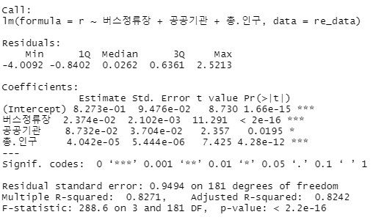

4-1-5. Final Model
[ Final Model]
$$\sqrt{Y}= 8.273e−01+ 2.374e−02∗버스정류장 + 8.732e−02∗공공기관 +$$
$$4.042e−05∗총인구 + ε$$
회귀계수 모두 0.05이하로 ‘유의함’
값 0.8242로 적합한 모델의 데이터
023/048

Slide 24
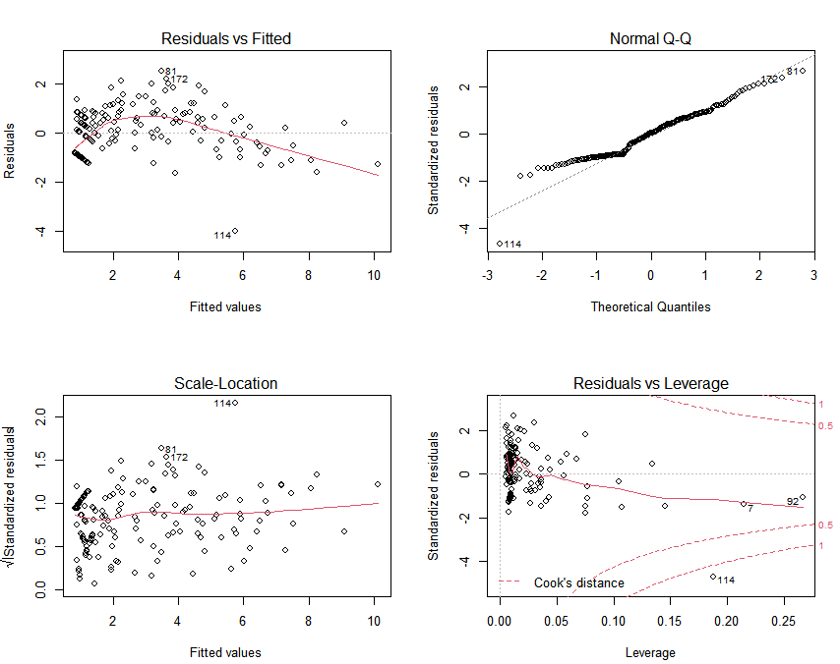
4-1-5. Final Model
[ Final Model]
-유의한 모델을 진단하기 위해 Model Diagnostics 진행
오차의 등분산성 만족
Shapiro-test 결과, 정규성 가정 만족
[Model 4] 최종 선택
024/048

Slide 25
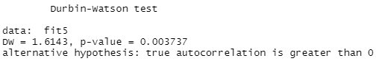
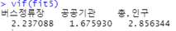
4-1-5. Final Model
[ Final Model]
$$\sqrt{Y}= 8.273e−01+ 2.374e−02∗버스정류장 + 8.732e−02∗공공기관 +$$
$$4.042e−05∗총인구 + ε$$
통계량이 1.5와 2.5 사이
2에 가까워 ‘잔차의 독립성 있음’
다중공선성을 진단하는 VIF값이
모두 10 미만, ‘다중공선성 없음’
025/048

Slide 26
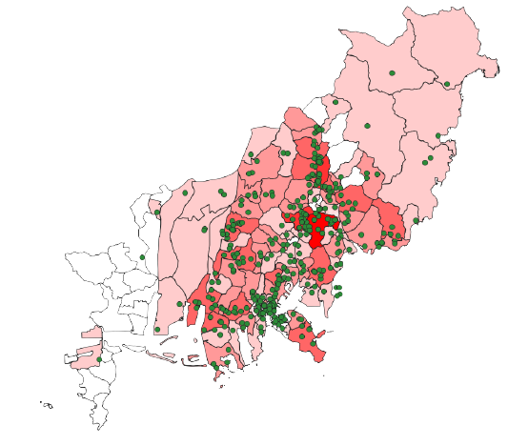
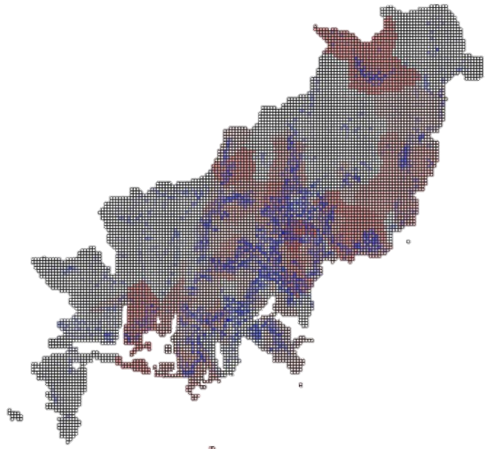
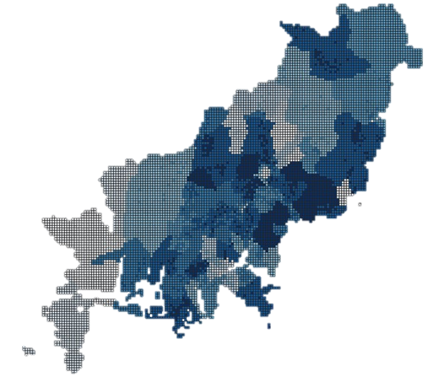
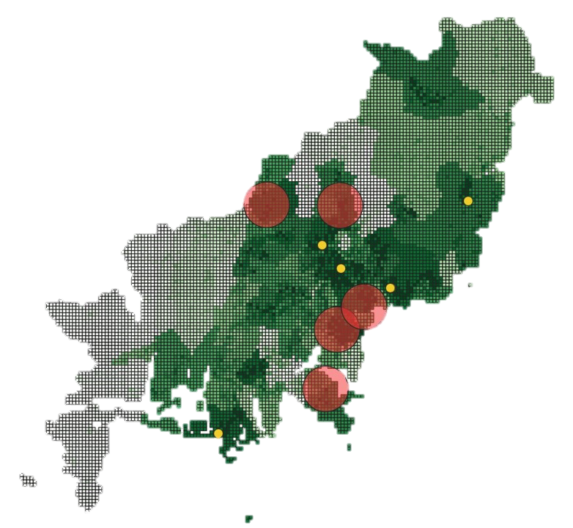
4-2-1. Q-GIS-Graphic Model1
Q-GIS를 활용한 분석
1. 동 추출
2. 최종 결과를 위한 3개의 Graphic Model과 1개의 Prototype구축
[ Graphic Model 1 ]
[ Prototype ]
[ Graphic Model 2 ]
[ Final Model ]
026/048

Slide 27
4-2-1. Q-GIS-Graphic Model1
[ Graphic Model 1 ]
-과정
데이터*를 하나의 레이어로 합쳐 총 개수를 구한 후 최종 입지 선정
-한계
변수 크기를 고려하지 않고 합으로만 산출
최적입지를 논리적 근거 없이 시각적으로만 판단
[ Prototype ] 구축
*데이터(8) : 경로당, 공공기관, 버스정류장, 노인교육시설, 노인 복지관, 총 인구수, 총 노인 인구수, 상권 정보
027/048

Slide 28
4-3-1. AHP 쌍대비교 분석을 통한 가중치 선정
쌍대비교 분석을 통한 상대적 중요도 조사
항목 | 상대적 중요도 |  |  |  |  |  |  |  |  |  |  |  |  |  |  |  |  |  |  | 항목
총인구 | 9 | 8 | 7 | 6 | 5 | 4 | 3 | 2 | 1 | 0 | 1 | 2 | 3 | 4 | 5 | 6 | 7 | 8 | 9 | 버스정류장
총인구 | 9 | 8 | 7 | 6 | 5 | 4 | 3 | 2 | 1 | 0 | 1 | 2 | 3 | 4 | 5 | 6 | 7 | 8 | 9 | 공공기관
버스정류장 | 9 | 8 | 7 | 6 | 5 | 4 | 3 | 2 | 1 | 0 | 1 | 2 | 3 | 4 | 5 | 6 | 7 | 8 | 9 | 공공기관
총인구 | 9 | 8 | 7 | 6 | 5 | 4 | 3 | 2 | 1 | 0 | 1 | 2 | 3 | 4 | 5 | 6 | 7 | 8 | 9 | 노인시설
총인구 | 9 | 8 | 7 | 6 | 5 | 4 | 3 | 2 | 1 | 0 | 1 | 2 | 3 | 4 | 5 | 6 | 7 | 8 | 9 | 노인수
버스정류장 | 9 | 8 | 7 | 6 | 5 | 4 | 3 | 2 | 1 | 0 | 1 | 2 | 3 | 4 | 5 | 6 | 7 | 8 | 9 | 노인시설
버스정류장 | 9 | 8 | 7 | 6 | 5 | 4 | 3 | 2 | 1 | 0 | 1 | 2 | 3 | 4 | 5 | 6 | 7 | 8 | 9 | 노인수
공공기관 | 9 | 8 | 7 | 6 | 5 | 4 | 3 | 2 | 1 | 0 | 1 | 2 | 3 | 4 | 5 | 6 | 7 | 8 | 9 | 노인시설
공공기관 | 9 | 8 | 7 | 6 | 5 | 4 | 3 | 2 | 1 | 0 | 1 | 2 | 3 | 4 | 5 | 6 | 7 | 8 | 9 | 노인수
노인시설 | 9 | 8 | 7 | 6 | 5 | 4 | 3 | 2 | 1 | 0 | 1 | 2 | 3 | 4 | 5 | 6 | 7 | 8 | 9 | 노인수
028/048

Slide 29
4-3-2. AHP 쌍대비교 분석을 통한 가중치 선정
비교 행렬 & 가중치 선정 결과
1) 비교 행렬
 | 총 인구 | 버스정류장 | 공공기관 | 노인 시설 | 노인 수
총 인구 | 1 | 2 | 3 | 0.25 | 0.25
버스정류장 | 0.5 | 1 | 2 | 0.25 | 0.5
공공기관 | 0.33333 | 0.5 | 1 | 0.25 | 0.3333
노인 시설 | 4 | 4 | 4 | 1 | 1
노인 수 | 4 | 2 | 3 | 1 | 1
5개를 비교해
가중치를 구함
2) 가중치 선정 결과
 | 총 인구 | 버스정류장 | 공공기관 | 노인 시설 | 노인 수
가중치 | 0.137 | 0.103 | 0.067 | 0.373 | 0.321
029/048

Slide 30
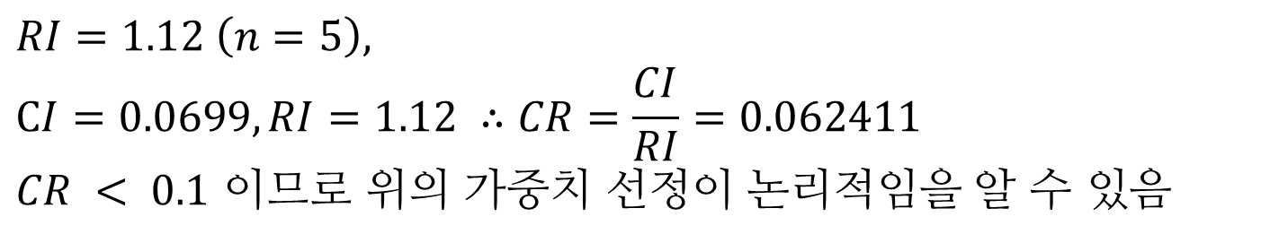
4-3-3. AHP 쌍대비교 분석을 통한 가중치 선정
일관성 검증 & 결과
3) 일관성 검증
Consistency Index | 0.0699
CR = CI / RI | 0.062411
4) 결과
$$RI=1.12 \left(n=5\right),$$
$$CI=0.0699, RI=1.12 ∴CR=\frac{CI}{RI}=0.062411$$
$CR < 0.1$ 이므로 위의 가중치 선정이 논리적임을 알 수 있음
총 인구, 버스정류장, 공공기관, 노인시설, 노인수 각 변수에 위의 가중치를 곱하여 진행
030/048

Slide 31
4-4-1. Q-GIS-Prototype
Q-GIS를 활용한 분석
1. 동 추출
2. 최종 결과를 위한 3개의 Graphic Model과 1개의 Prototype구축
[ Graphic Model 1 ]
[ Prototype ]
[ Graphic Model 2 ]
[ Final Model ]
031/048

Slide 32
4-4-1. Q-GIS-Prototype
[ Prototype ]
-최종 시각화 모델의 프로토타입
-한계
2개의 레이어로 명확한 우선입지가 안보임
논리적인 산출 근거 부족
[ Graphic Model 2 ] 구축
032/048

Slide 33
4-5-1. Q-GIS-Graphic Model2
Q-GIS를 활용한 분석
1. 동 추출
2. 최종 결과를 위한 3개의 Graphic Model과 1개의 Prototype구축
[ Graphic Model 1 ]
[ Prototype ]
[ Graphic Model 2 ]
[ Final Model ]
033/048

Slide 34
4-5-1. Q-GIS-Graphic Model2
[ Graphic Model 2 ]
-과정
논리적 입지 선정을 위해 가중치 도입
Prototype 보완을 위해 1개 레이어로 병합
-한계
임의로 등급을 나눔
변수간 상대적크기를 절대적으로 바꾸지 못하여 가중치 고려 불가
[ Final Model ] 구축
034/048

Slide 35
4-6-1. Q-GIS-Final Model
Q-GIS를 활용한 분석
1. 동 추출
2. 최종 결과를 위한 3개의 Graphic Model과 1개의 Prototype구축
[ Graphic Model 1 ]
[ Prototype ]
[ Graphic Model 2 ]
[ Final Model ]
035/048

Slide 36
4-6-1. Q-GIS-Final Model
최종 모델 선정 / [ Graphic Model 3 ]
-과정
추출된 데이터를 7개 구간으로 나눠 점수 부여, 가중치를 곱하고 총 합을 구해 단계 구분한 [ Final Model ] 구축
-결과
체육시설이 위치한 격자 점수가 높은 순서로 정렬 후 입지의 우선 순위 선정에 활용
036/048

Slide 37
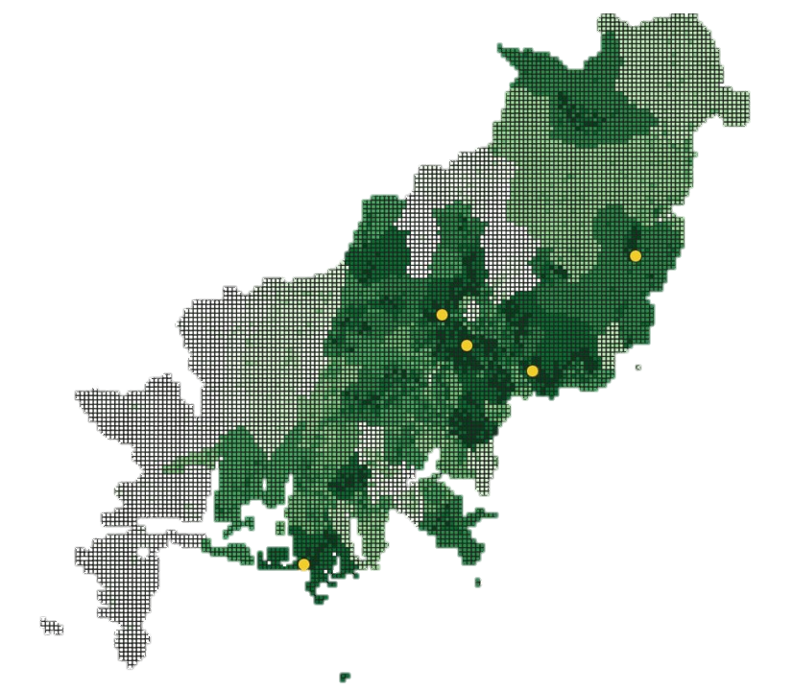
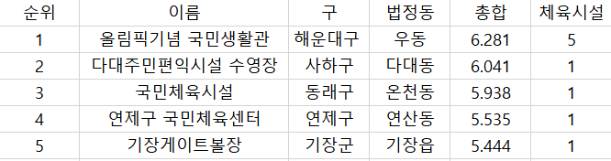
4-7-1. 결론
최종 점수와 체육 시설, 동·구 정보를 포함한 CSV 활용, 노인 맞춤형 체육 시설 입지 선정
1. 현존하는 공공 체육시설 중 최적 입지 선정
037/048

Slide 38
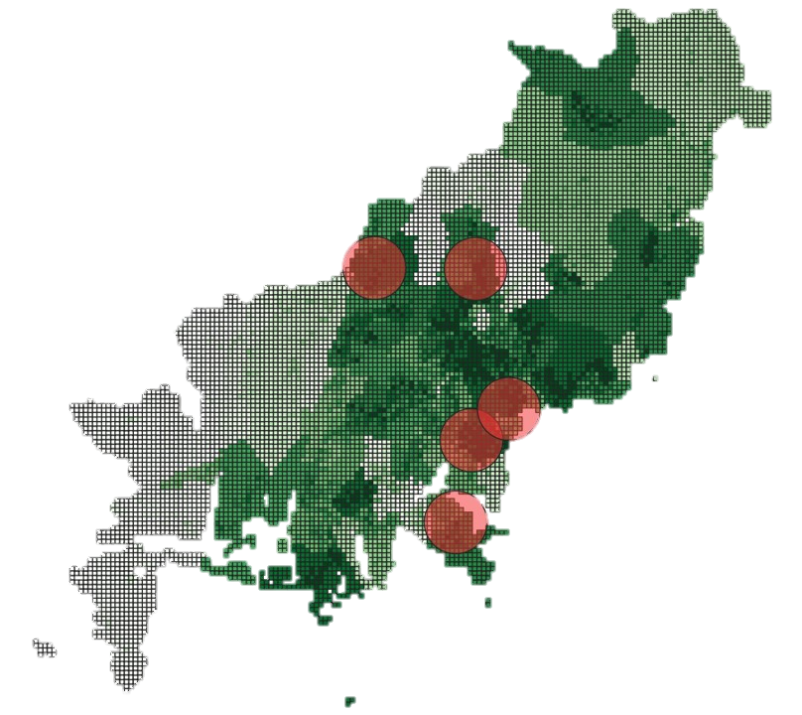
4-7-2. 결론
최종 점수와 체육 시설, 동·구 정보를 포함한 CSV 활용, 노인 맞춤형 체육 시설 입지 선정
2. 노인 맞춤형 체육 시설의 신설 우선 순위 선정
6.551점으로 남구가 최우선 신설 입지로 선정
- 그 뒤로 수영구, 북구, 금정구, 영도구가 뒤를 이으며 영도구는 6.025로 최하점이지만 노인 맞춤형 체육 시설 설립에 적합 판정
038/048

Slide 39
4-8-1. 한계 및 제언
[ 데이터 ]
[ 데이터 정교성 저하 ]
1. 교통 접근성 분석에서 체육시설과의 거리, 교통량 대신 버스 정류장 수로 대체, 정교성이 떨어짐
[ 일부 지역 인구 설정 ]
2. Q-GIS 내 법정동과 인구 데이터 제공 기준 동이 상이해 일부 지역의 인구를 임의로 0명으로 설정
039/048

Slide 40
4-8-2. 한계 및 제언
[ 분석 ]
[ 회귀 분석 ]
최종모델 결정 후 Q-GIS 분석 시 독립변수를 변형하지 않고 임의로 간격을 직접 바로 잡은 한계가 존재
[ AHP ]
상대적 중요도 선정 시 표본 데이터 부족
비교적 적은 변수로 인해 가중치 선정 정확성 저하
[ Q-GIS ]
현 법정동과 Q-GIS 내 법정동 기준이 상이해 외곽지역의 경우 값이 병합 불가
격자 레이어 제작 시 지역이 사라지는 문제 발생
같은 동(‘송정동’)의 경우 결합 시 NULL값으로 표기
040/048

Slide 41
05 기대효과 및 활용방안
(c) Pixabay

Slide 42



노인전문체육시설
기 대 효 과
노인 전문 체육 시설 구축
체육 환경 조성 비용 문제 개선
의료비 문제 개선
042/048

Slide 43
노인전문체육시설
기 대 효 과
[ 노인 전문 체육 시설 구축 ]
존재하지 않는 노인 전문 체육 체육 시설 구축으로 노인 시설 기반 구축으로 지역별 시설 공급의 형평성 기대와 기존 노인 시설에 새로운 가치 부여 가능
선정된 위치로는 기장읍, 온천3동, 다대1동, 연산1동, 우2동이 있음
[ 체육 환경 조성 비용 문제 개선 ]
[ 의료비 문제 개선 ]
043/048

Slide 44

노인전문체육시설
기 대 효 과
[ 노인 전문 체육 시설 구축 ]
[ 공공 기관 및 지자체의 체육 환경 조성 비용 문제 개선 ]
기존에 시설 재활용을 통한 시설 초기비용 절감 기대
부산시 정보에 따르면 공공 시설 신축 비용은 약 41억 9천만원인 반면, 기존 시설 증축 공사는 약 12억으로 최적 입지 고려 사항인 버스 정류장과의 거리도 고려 되어 교통 비용까지 절감 가능
[ 의료비 문제 개선 ]
044/048

Slide 45

노인전문체육시설
기 대 효 과
[ 노인 전문 체육 시설 구축 ]
[ 체육 환경 조성 비용 문제 개선 ]
[ 노인 체육 활동 증진으로 인한 의료비 문제 개선 ]
최적 입지를 통한 노인 전문 체육시설 증설은 2013년 부터 늘고 있는 의료비 절감에 도움이 될 것으로 전망
노인들의 점진적 체육 활동 장려·사회활동은 스트레스, 정신 질환 발생 예방 가능
045/048

Slide 46
노인전문체육시설
업무활용 방안
[ 공익성 ]
빅데이터 기반 행정 운영을 통한 행정 비대화, 예산 낭비 등 비효율성 개선 및 의사 결정 합리성 제고 가능
국민 체육 진흥법에 의거한 적극적 노인 복지 추진, 고령친화적 이미지 고착, 노인의 건강한 사회 참여로 건강한
고령화(Active Ageing) 촉진
[ 편의성 ]
노인을 위한 체육시설 설립으로 노인 복지 만족도 기여
교통약자인 노인을 고려한 입지로 접근성 기대
[ 경제성 ]
새로운 시설로 관리 및 운영을 노인으로 지정해 새로운 일자리* 창출 가능
노인 스포츠지도사 인재 양성으로 청년층 취업시장 확대 가능
* 광주 광산구시설관리공단에서 ‘체육시설 건강지킴이 업무협약’을 통해 노인일자리를 창출한 사례가 있음.
046/048

Slide 47
노인전문체육시설
출 처
문화셈터, 2020.12, http://stat.mcst.go.kr/mcst/WebPortal/public/subject/subject04.html
성호열, 2021.01.26., https://kordi.or.kr/content.do?bid=248&mode=view&page=&cid=397296&sf_category=N107_1&cmsId=173
KOSIS, 2020국민여가활동조사(2021.07.12.), https://kosis.kr/search/search.do
김서중 기자, “노인 체육시설 몇 개인지 실태 파악도 안된 채 방치하고 있어”, Gukjennwes, 2021.07.28., https://www.gukjenews.com/news/articleView.html?idxno=2275943
Bravo my life, 2021.08.02., http://bravo.etoday.co.kr/view/atc_view.php?varAtcId=12560
조석창 기자, “노인을 위한 체육회는 없다”, 전북중앙, 2021.04.22., http://www.jjn.co.kr/news/articleView.html?idxno=824358
안준영 기자, “다음 달 부산은 ‘초고령사회’…국내 대도시‘1호’, 부산일보, 2021.08.12.,http://www.busan.com/view/busan/view.php?code=2021081219190295942
047/048

Slide 48
